Slide 1

Arquitectura de Big Data

Slide 2
Arquitecturas de referencia: Tradicional
Procesamiento por lotes
No sirve para casos de uso de baja latencia
Puede acelerarse con Spark, pero si se coloca como alternativa a Hadoop Map / Reduce, sigue siendo procesamiento por lotes
Spark Ecosystems ofrece muchas capacidades analíticas avanzadas adicionales (aprendizaje automático, procesamiento de gráficos,…)

Slide 3
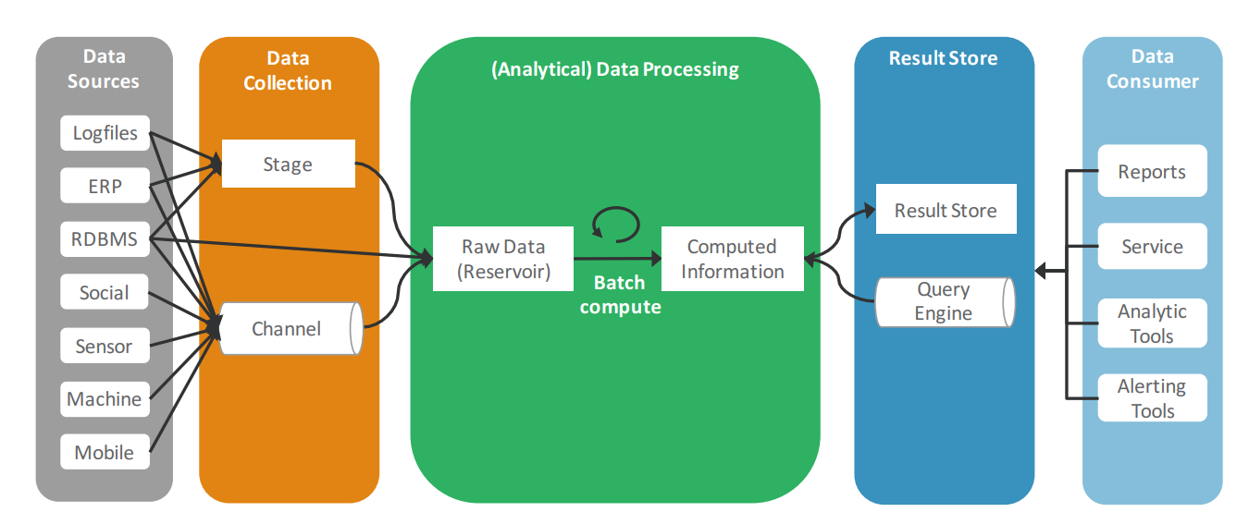
Arquitecturas de referencia
Tradicional

Slide 4
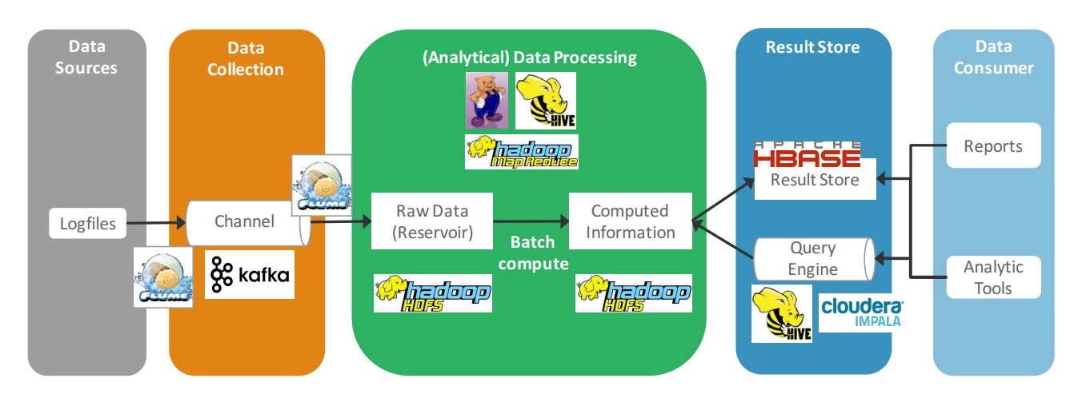
Clic stream: Customer view

Slide 5
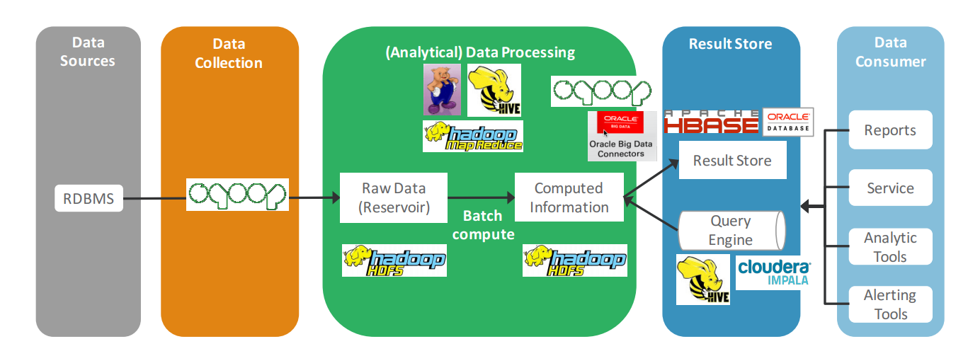
Información Relacional

Slide 6
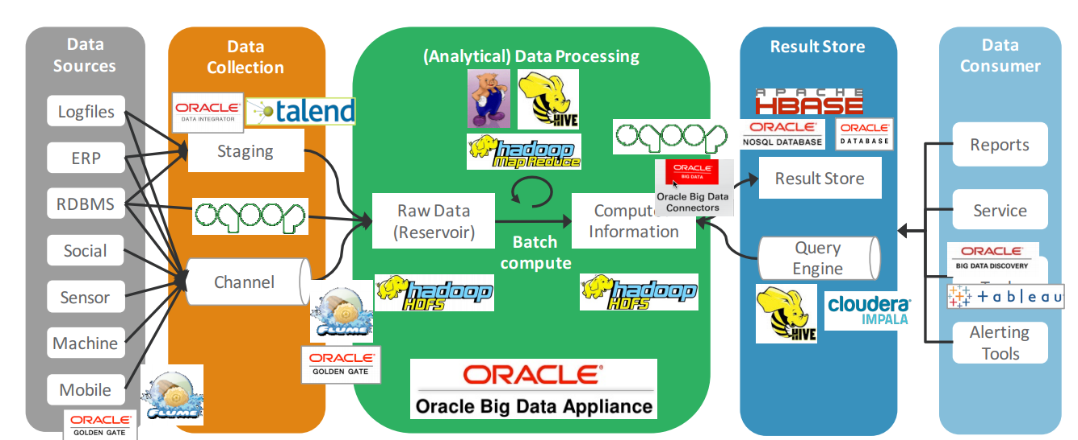
Análisis en Ecosistemas Hadoop

Slide 7
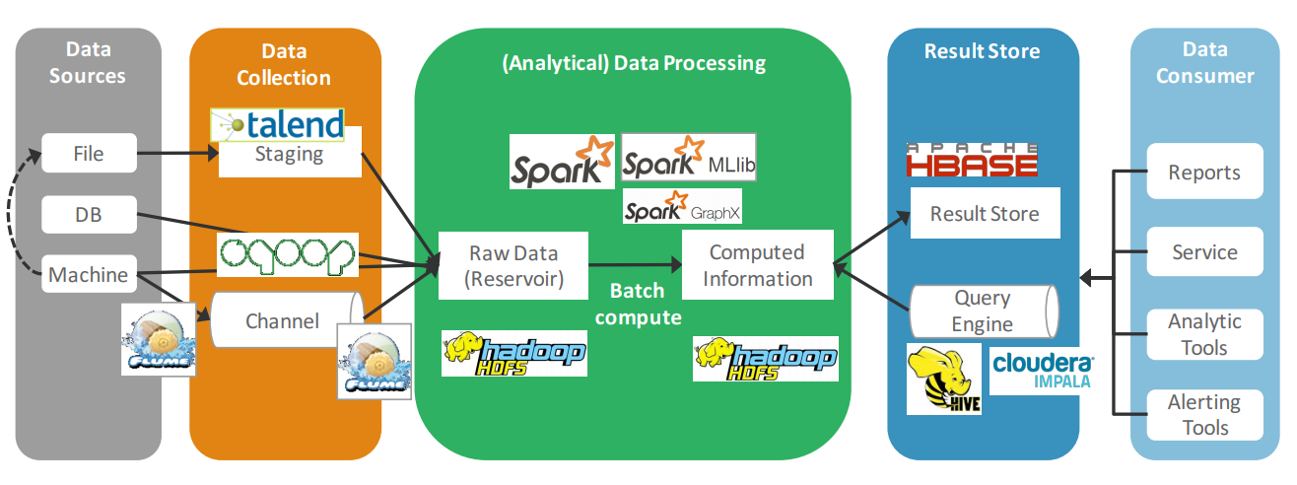
Mantenimiento predictivo usando ML

Slide 8
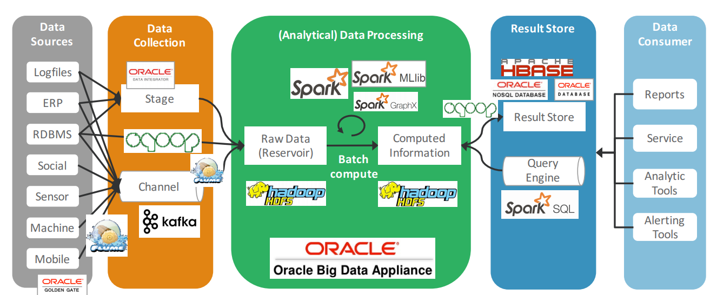
Ecosistemas Usando Spark

Slide 9
Arquitecturas de referencia: Streaming
La solución para casos de uso de baja latencia
Procesar cada evento por separado => baja latencia
Procesar eventos en micro-lotes => aumenta la latencia pero ofrece mejor fiabilidad
Anteriormente conocido como "procesamiento de eventos complejos"
Datos en movimiento en lugar de Datos en reposo
Datos crudos (a menudo) no se almacenan

Slide 10
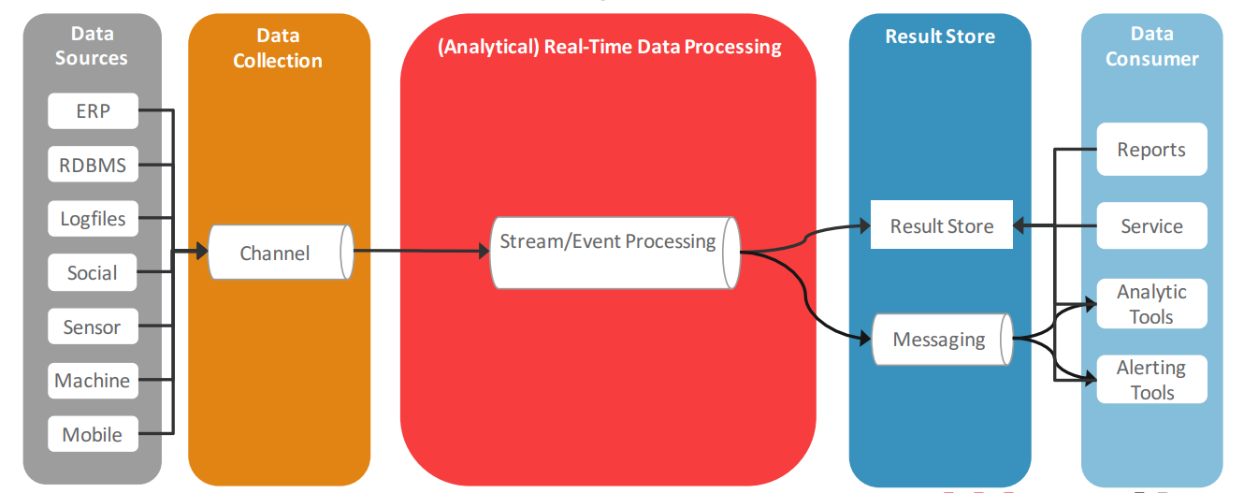
Sistemas en Streaming

Slide 11
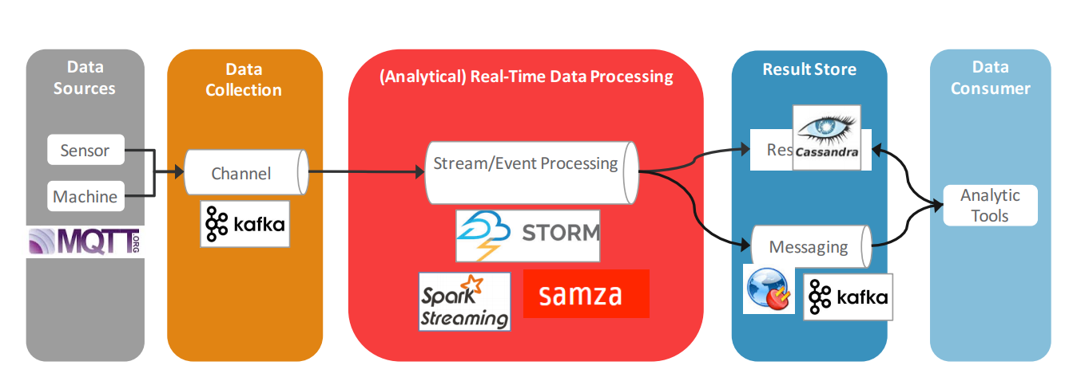
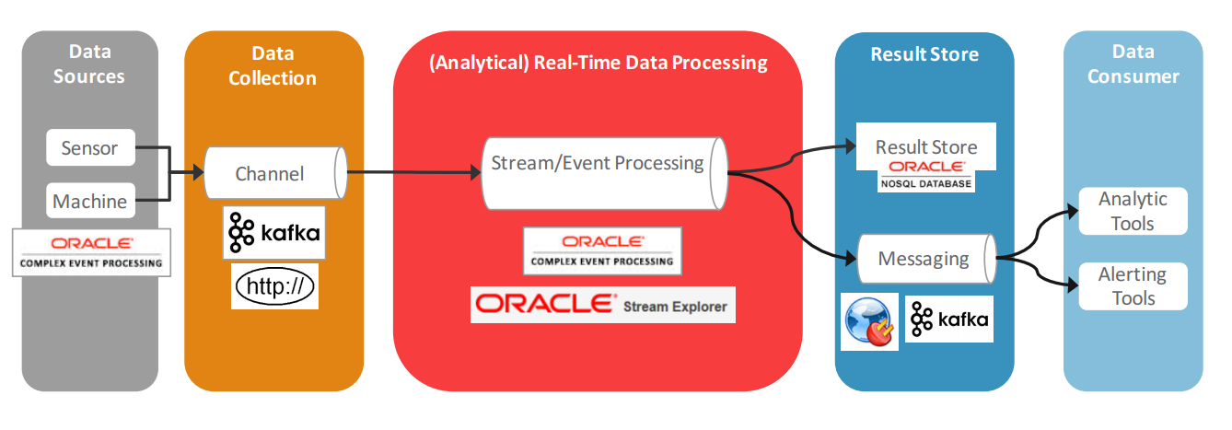
Análisis en tiempo real de eventos de sensores

Slide 12
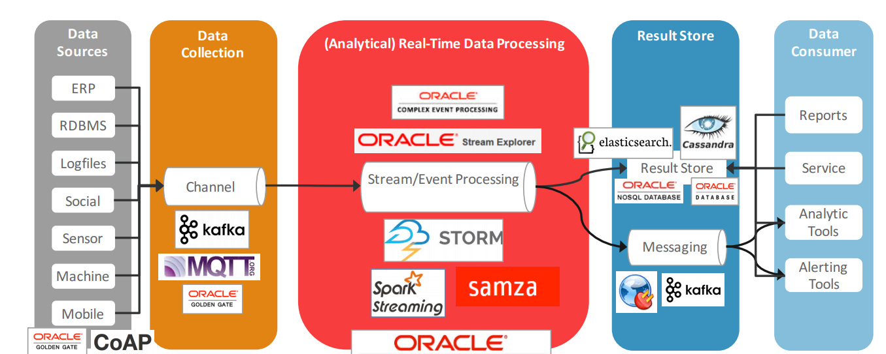
Ecosistema en Streaming

Slide 13
Arquitecturas de referencia: Lambda
Combina datos (grandes) en reposo con datos (rápidos) en movimiento
Cierra la brecha del procesamiento por lotes de alta latencia
Mantiene la información en bruto para siempre
Hace posible volver a ejecutar operaciones de análisis en todo el conjunto de datos si es necesario
=> porque la ejecución anterior tuvo un error o
=> porque hemos encontrado un algoritmo mejor que queremos aplicar
Se debe implementar la funcionalidad dos veces
Una vez por lote
Una vez para transmisión en tiempo real

Slide 14
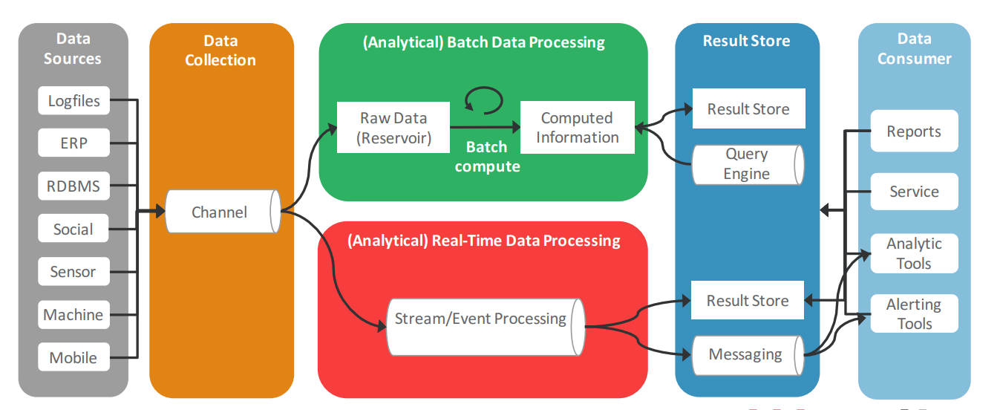
Lambda

Slide 15
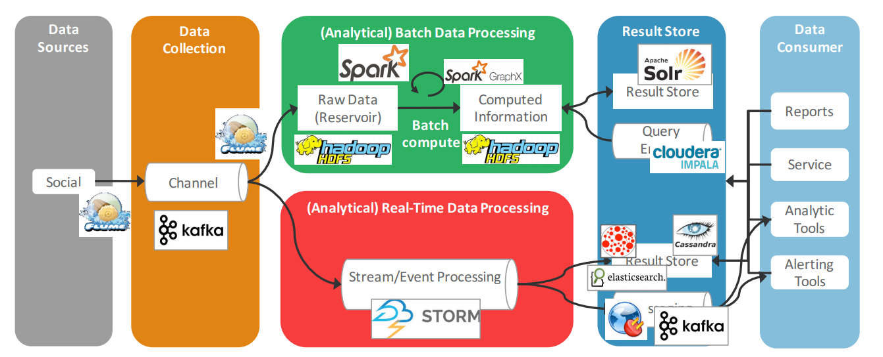
Análisis de redes sociales

Slide 16
Arquitecturas de referencia: Kappa
Streaming escalado a Big Data
Algunos utilizan la misma infraestructura base, es decir, Hadoop YARN
Implementar la lógica de procesamiento / análisis solo una vez
Puede reproducir eventos históricos desde una repositorio de eventos históricos (sin procesar)
Ya sea por el componente de mensajería o de datos sin procesar (depósito)
Las actualizaciones de la lógica de procesamiento / reproducción de eventos se manejan mediante la implementación de una nueva versión de la lógica en paralelo a la anterior
La nueva lógica reprocesará los eventos hasta que se ponga al día con los eventos actuales y luego la versión antigua se puede retirar de servicio.

Slide 17
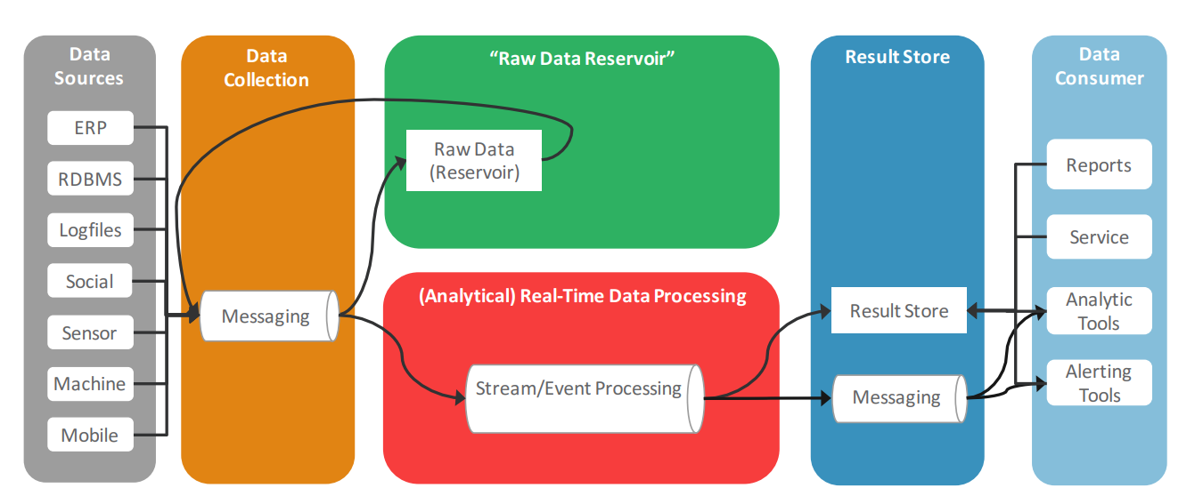
Kappa

Slide 18
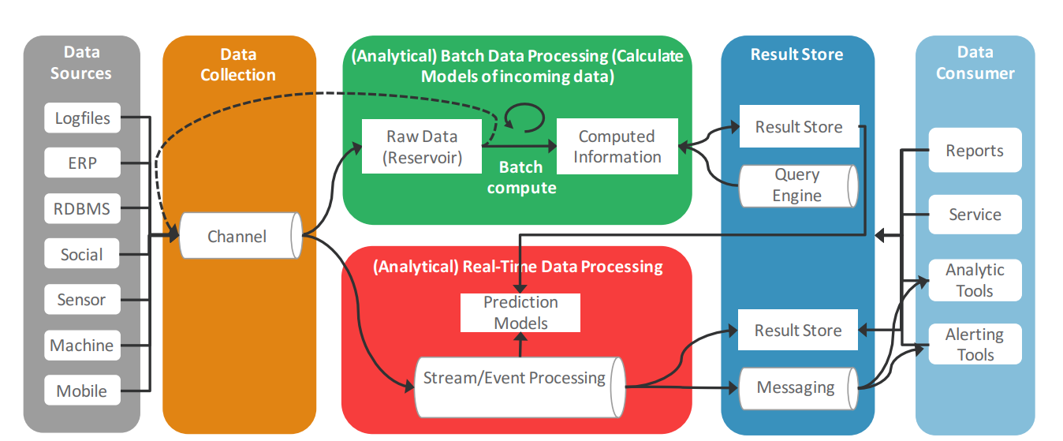
Arquitecturas de referencia: Unificada

Slide 19
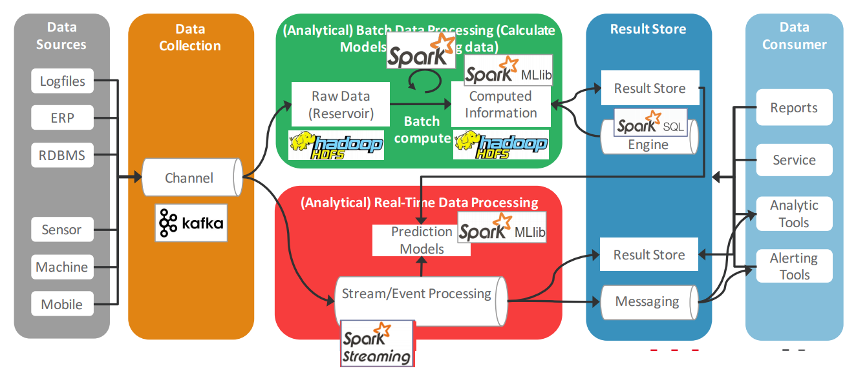
Unificada

Slide 20
Ejercicio 1
Análisis del articulo: A New Architecture for Real Time Data Stream.
Resumen de:
Hadoop, Spark, Storm:
Lambda y Kappa
Ventajas y desventajas

Slide 21
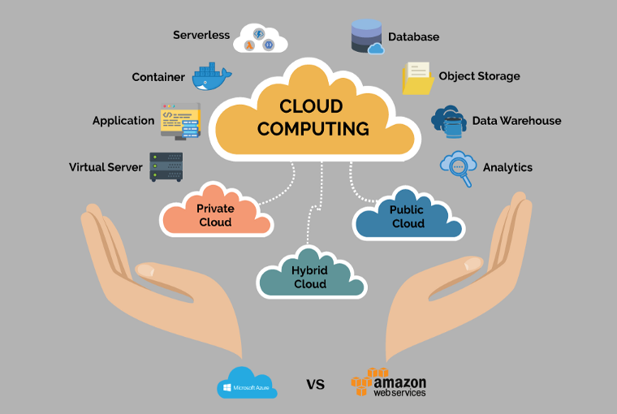
Cloud

Slide 22
Cuando elegir la nube?
Cuando se empieza la compañía con un componente digital muy fuerte.
Cuando la cantidad de datos con los que se trabajan superan ampliamente la capacidad de adquisición de hardware.
Cuando el despliegue de nuevos componentes del sistema se necesita hacer de manera ágil.
Cuando no se cuenta con un experiencia fuerte en mantenimiento o acceso de data centers.

Slide 23
Desventajas de tener infraestructura en Nube
Costos
Conexiones externas
Configuración y Seguridad
Componentes legales y de gobierno
Políticas internas de aseguramiento de los datos
Situación geográfica
Es necesario la Automatización y el monitoreo

Slide 24
Pequeña comparativa
Amazon | Microsoft Azure | Google Cloud
Amazon EC2 | Azure Virtual Machines | Google Compute Engine
Amazon Kinesis | Azure Eventhubs | Google PubSub
Amazon Glue | Azure Function / Databricks / Data Factory | Google Cloud data Flow
Amazon S3 | Azure Data Lake gen2 | Google Cloud Storage
Amazon ML | Azure Machine Learning Studio | Google Cloud AI
Amazon Simple Notification Service | Azure Notification Hub | Google Firebase Cloud Messaging

Slide 25
Caso de uso: Análisis de sentimientos de las redes sociales
Una gran empresa de alimentación está lanzando diferentes productos al mercado como parte de su estrategia de expansión y diversificación. La compañía necesita monitorizar las redes sociales para entender qué productos los consumidores disfrutan y cuáles no. El objetivo es centrarse en la experiencia que describen los consumidores con sus productos y asegurarse que éstos sigan siendo relevantes de modo que sea posible planificar el futuro y centrar su estrategia en aquellos productos que funcionan y mejorar o reemplazar aquellos que no basándose en los comentarios de los clientes.
Comprender cómo los consumidores usan sus productos
Garantizar la satisfacción del cliente.
Planificar futuras hojas de ruta

Slide 26
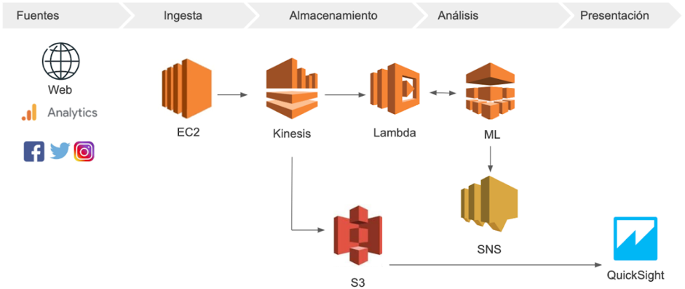

Slide 27
Caso de uso: Arquitectura de IoT
Una empresa que llamaremos “cocheCar”, que se dedica a la fabricación de maquinaria de alta precisión para la fabricación de vehículos, sabe que si una de sus máquinas falla, toda la fábrica deja de producir. Invierten mucho en monitorizarlas constantemente, y poder advertir con tiempo de sobra un posible, fallo, para que el tiempo de parada sea mínimo. Datos como consumo eléctrico, presión, temperatura, horas de uso, tiempo en realizar una tarea y otros parámetros son de vital importancia para evaluar si alguna de las máquinas de la cadena de montaje está funcionando como se esperaba. La información proporcionada luego se utilizará priorizar proactivamente el cronograma de mantenimiento ahorrando costes a corto, medio y largo plazo.

Slide 28
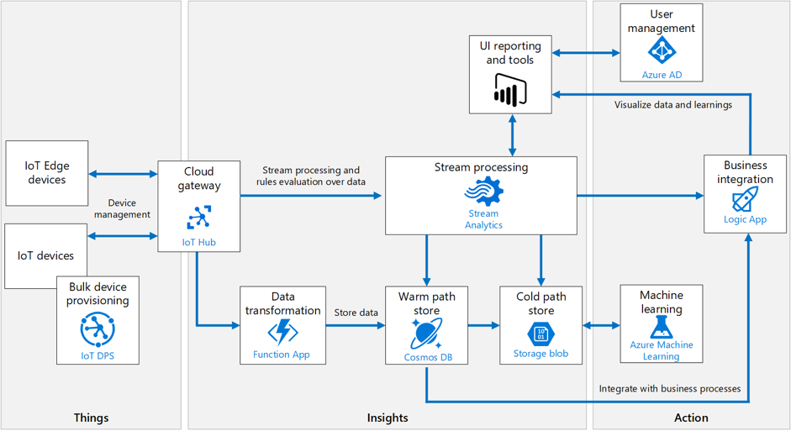

Slide 29
Caso de uso: Distribución de datos a nivel global
Imaginemos una empresa dedicada a la distribución, a la atención al cliente o a la publicidad digital, en donde los clientes esperan tiempos de respuesta muy cortos desde que se abre un ticket de soporte hasta recibir respuesta sin importar su ubicación geográfica. Esto ocurre muy a menudo pues cada vez más se tiende a la deslocalización e implementar una solución basada en una única base de datos centralizada ya no es posible. La necesidad de un servicio resistente a fallas y picos de demanda hacen necesario la migración a la nube en combinación con otras soluciones híbridas.
Implementación híbrida, que consiste en tener servicios en una nube y servicios locales. Cuando se quiere mantener servicios locales, pero también aprovechar las características de la nube.
Implementación híbrida, que consiste en tener una nube principal y otras plataformas de proveedores de servicios en la nube. Cuando se quiere mantener las operaciones de tu proveedor de servicios en la nube actual, pero también incluir algunas características de la nube principal y configurar los dos sistemas para que se comuniquen.
Tener servicios de nube y usar varias regiones. Cuando se quiere admitir una transferencia de datos casi síncrona, tal vez a escala global. Configurar el servicio de nube en varias regiones permite una transferencia de datos muy rápida y casi simultánea en todo el mundo.

Slide 30
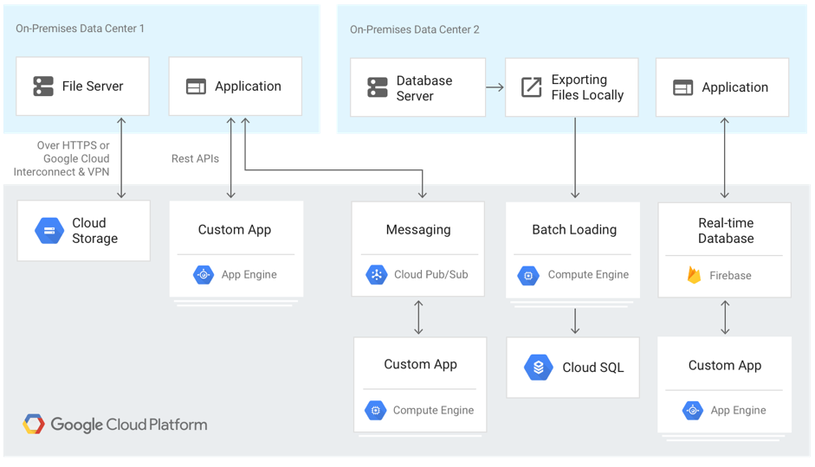

Slide 31
Ejercicio 2
Elegir un caso de uso por cada una de las nubes y presentar la arquitectura de dicho caso de uso. Explicando cada componente utilizado en nube y mostrando porque esa una buena alternativa tener esta arquitectura y a que atributos de calidad le está apuntando o esta fortalecida esa arquitectura

Slide 32
Ejercicio 2
https://aws.amazon.com/es/architecture/analytics-big-data/?achp_ra1&?cards-all.sort-by=item.additionalFields.sortDate&cards-all.sort-order=desc&awsf.reference-architecture=content-type%23reference-arch-diagram%7Ccontent-type%23solution#Filter_by.3A
https://aws.amazon.com/solutions/implementations/?solutions-all.sort-by=item.additionalFields.sortDate&solutions-all.sort-order=desc&awsf.AWS-Product%20Category=tech-category%23analytics
https://azure.microsoft.com/es-es/solutions/architecture/
https://cloud.google.com/docs/tutorials?hl=es#architecture

Slide 33
Bibliografía
https://www.unir.net/ingenieria/revista/noticias/arquitectura-big-data/549205030267/
Pineda, Andrés & Torres, Wilmer. Prototipo de una bodega de datos para la empresa salón del Automóvil. Universidad Libre. 2011
MOSS, Larissa T. ATRE, Shaku. Business Intelligence Roadmap: The Complete Project Lifecycle for Decision-Support Applications. Editorial Pearson Education. Tercera ed. Boston. 2003.
https://www.icas.com/ca-today-news/10-companies-using-big-data
https://www.gigabitmagazine.com/top10/top-10-biggest-data-centres-world

Slide 34
Bibliografía
Imágenes
https://www.xataka.com/ordenadores/ibm-350-el-primer-ordenador-con-disco-duro
https://www.youtube.com/watch?v=rNe9T1FRhwg
https://www.worthpoint.com/worthopedia/combo-rodime-ro352-10mb-mfm-hard-1819161708
https://www.amazon.com/-/es/Seagate-BarraCuda-Pro-computadora-ST12000DM0007/dp/B082YJHBHC
https://es.wikipedia.org/wiki/Disquete
https://elretronostalgico.wordpress.com/2017/03/30/el-laserdisc-o-ese-gran-desconocido-en-la-guerra-entre-el-vhs-y-betamax/
https://www.tierragamer.com/wp-content/uploads/2019/02/cd-dvd-blu-ray-discs-660x400.jpg
https://www.didacticaselectronicas.com/images/stories/virtuemart/product/SD16GB_C10.png
https://www.fayerwayer.com/2019/02/tarjeta-microsd-1tb/
https://www.samsung.com/us/computing/memory-storage/solid-state-drives/ssd-860-evo-2-5--sata-iii-2tb-mz-76e2t0b-am/
https://www.samsung.com/za/memory-storage/970-evo-nvme-m2-ssd/MZ-V7E2T0BW/
https://whatsthebigdata.files.wordpress.com/2016/10/ai_data-science-diagram2.jpg?w=640
https://hackernoon.com/jump-start-to-artificial-intelligence-f6eb30d624ec
https://bookdown.org/dparedesi/data-science-con-r/introducci%C3%B3n.html

